Slide 1
ΑΞΙΟΛΟΓΗΣΗ ΔΙΚΤΥΩΝ ΥΔΡΕΥΣΗΣ ΜΕ ΔΕΙΚΤΕΣ ΑΞΙΟΛΟΓΗΣΗΣ
(Τσακίρης και Χαραλάμους, 2010)
Με τους δείκτες αξιολόγησης επιτυγχάνεται:
Διαχρονική παρακολούθηση της απόδοσης του δικτύου
Εντοπισμός περιοχών που χρήζουν επιδιόρθωσης και ο χρόνος επιδιόρθωσης
Αντικειμενική αποτίμηση της αποτελεσματικότητας των διορθωτικών ενεργειών
Σύγκριση μεταξύ δικτύων με παρόμοια χαρακτηριστικά

Slide 2
ΚΡΙΤΗΡΙΑ ΑΞΙΟΛΟΓΗΣΗΣ ΤΩΝ ΔΕΙΚΤΩΝ ΑΞΙΟΛΟΓΗΣΗΣ
αξιοπιστία (reliability)
χρόνος επανάκαμψης (σε κανονική λειτουργία) (resiliency)
Αποδοτικότητα (efficiency)
προσαρμοστικότητα (robustness)
τρωτότητα (vulnerability)
επάρκεια (adequacy)
Επίσης οι ΔΕΥΑ χρησιμοποιούν δείκτες με οικονομικά κριτήρια και κριτήρια κατανάλωσης ενέργειας ή εργατικού κόστους

Slide 3
Αξιοπιστία: % χρόνου χωρίς διακοπές «καλής» λειτουργίας του δικτύου (από πλευράς πίεσης, παροχής και ποιότητας νερού)
αριθμός βλαβών ανά έτος
συνολικό μήκος σωληνώσεων (Κm)
δείκτης β =
Μη αποδεκτό επίπεδο λειτουργίας του δικτύου ύδρευσης
β > 1
Χρόνος επανάκαμψης: το πόσο γρήγορα αναμένεται να επανέλθει το σύστημα στην πρότερη κανονική λειτουργία του
δείκτης δ (h/αστοχία)=
συνολική διάρκεια (ωρών)βλαβών ενός έτους
συνολικό αριθμό βλαβών ενός έτους
Μέση διάρκεια αστοχίας του συστήματος στη διάρκεια ενός έτους (h)

Slide 6
Αποδοτικότητα: % καταγεγραμμένου από τους υδρομετρητές όγκου νερού
διάφοροι δείκτες αποδοτικότητας που αναφέρονται γενικά στο μη καταγεγραμμένο νερό (κυμαίνεται συνήθως μεταξύ 30-60%)
Προσαρμοστικότητα: η δυνατότητα προσαρμογής του δικτύου σε νέα δεδομένα (αλλαγή ζήτησης)
Το δίκτυο θα πρέπει να συμπεριφέρεται ικανοποιητικά εξασφαλίζοντας επαρκή πίεση και χωρίς να δημιουργεί υπερπιέσεις για αυξομείωση της παροχής στους κόμβους ±20% της αρχικής παροχής σχεδιασμού

Slide 7
Αποδοτικότητα: % καταγεγραμμένου από τους υδρομετρητές όγκου νερού
δείκτης τρωτότητας V =
άθροισμα ζημιών σε ένα έτος
αριθμός αστοχιών σε ένα έτος
(€/ αστοχία)
μέσο ύψος ζημιών λόγω αστοχιών στο σύστημα / έτος
Επάρκεια: ο λόγος παροχέτευσης νερού στους καταναλωτές προς τη ζήτηση

Slide 8
Δείκτης Πραγματικών Απωλειών
(Τσακίρης, 2010)
Αποτελεί βασικό Τεχνικό Δείκτη
Δείκτης Πραγματικών Απωλειών
ημέρες δικτύου υπό πίεση
Ετήσιος Όγκος Πραγματικών Απωλειών
αριθμός Εγκάρσιων Συνδέσεων
Ο δείκτης εκφράζεται σε L/d * σύνδεση
Χρήση σε αστικά δίκτυα > 20 εγκάρσιες συνδέσεις / km

Slide 9
Δείκτης Διαρροών Δικτύου
(Infrastructure Leakage Index – ILI)
Δείχνει την αποτελεσματικότητα οργάνωσης στην τρέχουσα πίεση λειτουργίας τριών μεθόδων διαχείρισης που βασίζονται στον εξοπλισμό (επισκευές, ενεργός έλεγχος διαρροών, διαχείριση αγωγών/παγίων)
Χρήση του δείκτη καθαρά για μέτρηση τεχνικής απόδοσης. Δε λαμβάνει υπόψη οικονομικά θέματα
1.0=τέλεια τεχνική διαχείριση
ILI

Slide 10
Δείκτης Διαρροών Δικτύου
(Infrastructure Leakage Index – ILI)
Ολοένα μεγαλύτερη αποδοχή για την αποτίμηση των δράσεων που αποσκοπούν στη μείωση διαρροών στις υπάρχουσες συνθήκες πίεσης λειτουργίας
Προσδιορισμός τιμών στόχων του δείκτη ILI για τις ανεπτυγμένες και αναπτυσσόμενες χώρες χωρίζοντας τα δίκτυα σε τέσσερις υποκατηγορίες (A,B,C,D)
Για ορθή αξιοποίηση του δείκτη απαιτείται αριθμός συνδέσεων>3000 και μέση πίεση λειτουργίας P>25 m, ενώ η πυκνότητα των συνδέσεων δεν έχει κατώτατο και ανώτατο όριο.
ILI

Slide 11
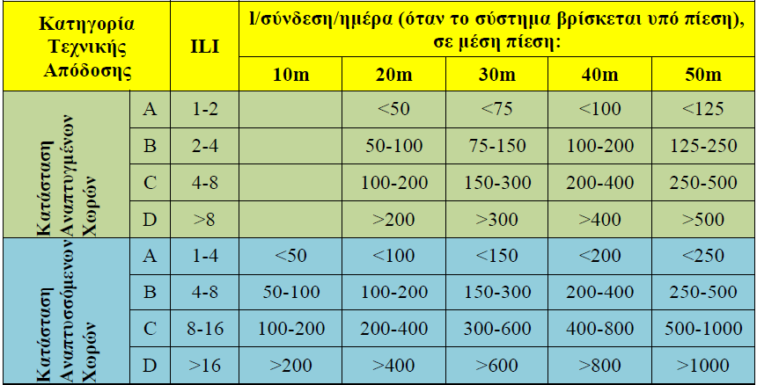
Δείκτης πραγματικών απωλειών
Σχήμα 1. Τιμές – στόχοι του ILI για τις αναπτυγμένες και αναπτυσσόμενες χώρες

Slide 13
Δείκτες Αξιολόγησης IWA
Ανάγκη διαμόρφωσης περισσότερων δεικτών παρακολούθησης της λειτουργίας των δικτύων για ακριβέστερη εκτίμηση των συνιστωσών του Διεθνούς Πρότυπου Υδατικού Ισοζυγίου και για την αξιολόγηση της λειτουργίας των ΔΕΥΑ γενικότερα.
Διαμόρφωση και επικαιροποίηση εγχειριδίου με 170 δείκτες παρακολούθησης από International Water Association (IWA)
170 δείκτες με συνολικά 232 μεταβλητές. Οι ΔΕΥΑ προσαρμόζουν μια ομάδα δεικτών και μεταβλητών από το σύνολο ανάλογα τη λειτουργία τους και τα διαθέσιμα δεδομένα

Slide 14
ΚΑΤΗΓΟΡΙΕΣ – ΠΕΔΙΑ ΕΦΑΡΜΟΓΗΣ
ΔΕΙΚΤΩΝ ΑΞΙΟΛΟΓΗΣΗΣ
Υδατικοί πόροι
Προσωπικό
Λειτουργικοί
Χρηματοοικονομικοί
Ποιότητα Υπηρεσιών
Φυσικοί

Slide 15
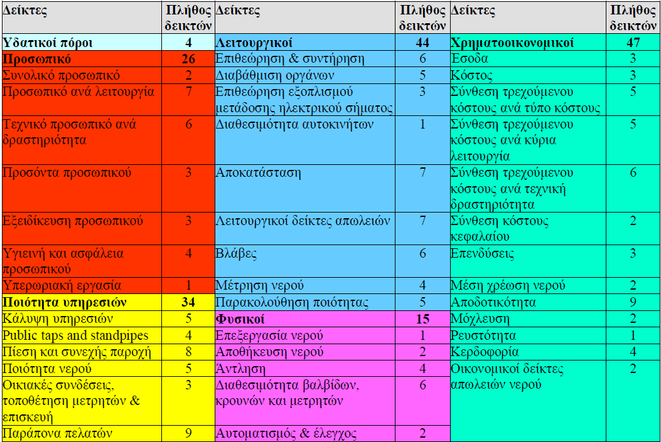
Σχήμα 2. Ταξινόμηση των 170 δεικτών της IWA για τον υπολογισμό του Υδατικού Ισοζυγίου

Slide 16
Για τον υπολογισμό της ομάδας μεταβλητών και δεικτών που θα επιλεχθούν από το σύνολο των δεικτών της IWA έχει σχεδιαστεί το λογισμικό WB/PI Calc-UTH από τους Kanakoudis & Tsitsifli, 2010.
 |  |  | WB/PI Calc-UTH® ΛΟΓΙΣΜΙΚΟ ΥΠΟΛΟΓΙΣΜΟΥ ΥΔΑΤΙΚΟΥ ΙΣΟΖΥΓΙΟΥ ΔΙΚΤΥΩΝ ΥΔΡΕΥΣΗΣ ΚΑΙ ΔΕΙΚΤΩΝ ΑΠΟΔΟΣΗΣ ΤΗΣ IWA
 |  |  |  |  |  | version: |  | 2.2
 |  |  |  |  |  | 2010
 | ΕΤΑΙΡΕΙΑ ΥΔΡΕΥΣΗΣ:
 |  |  |  |  |  |  |  |  |  |  |  | Σχέσεις
 |  |  |  |  |  |  |  |  |  |  |  | Μεταβλητές
 |  |  |  |  |  |  |  |  |  |  |  | Δείκτες
 |  |  |  |  |  |  |  |  |  |  |  | WB
 | ΕΠΙΜΕΛΕΙΑ: |  |  | Δρ. Β. Κανακούδης & Δρ. Σ. Τσιτσιφλή |  |  |  |  |  |  |  | WB-1stMOD'
 |  |  |  |  |  |  |  |  |  |  |  | WB-2ndMOD'
 |  |  |  | Εργαστήριο Υδρομηχανικής & Περιβαλλοντικής Τεχνικής Τμήμα Πολιτικών Μηχανικών Πανεπιστήμιο Θεσσαλίας
Το λογισμικό αναπτύσσεται σε περιβάλλον εργασίας excel και υπολογίζει τους δείκτες της IWA, το Δ.Π.Υ.Ι. και τις δύο τροποποιήσεις του

Slide 17
ΠΡΟΤΕΙΝΟΜΕΝΕΣ ΕΝΕΡΓΕΙΕΣ ΓΙΑ ΤΗ ΜΕΙΩΣΗ ΤΩΝ ΑΠΩΛΕΙΩΝ ΚΑΙ ΤΗΝ ΚΑΛΥΤΕΡΗ ΛΕΙΤΟΥΡΓΙΑ ΤΩΝ ΔΙΚΤΥΩΝ ΥΔΡΕΥΣΗΣ
Συστηματική και μεθοδική συλλογή στοιχείων
Χρησιμοποίηση σύγχρονης τεχνολογίας για την υλοποίηση ενός πλήρως μετρήσιμου συστήματος (SCADA, GIS, Υδραυλικά μοντέλα, Συστήματα λήψης αποφάσεων, Cloud Computing)
τηλέλεγχος /τηλεχειρισμός. Εγκατάσταση αισθητήριων οργάνων, ασύρματο δίκτυο, διασύνδεση λογισνικού SCADA με GIS
Αξιοποίηση των καταγραφών του SCADA στη μοντελοποίηση του δικτύου
Συνεργασία με επιστημονικό ή άλλο φορέα για την υποστήριξη των δράσεων

Slide 18
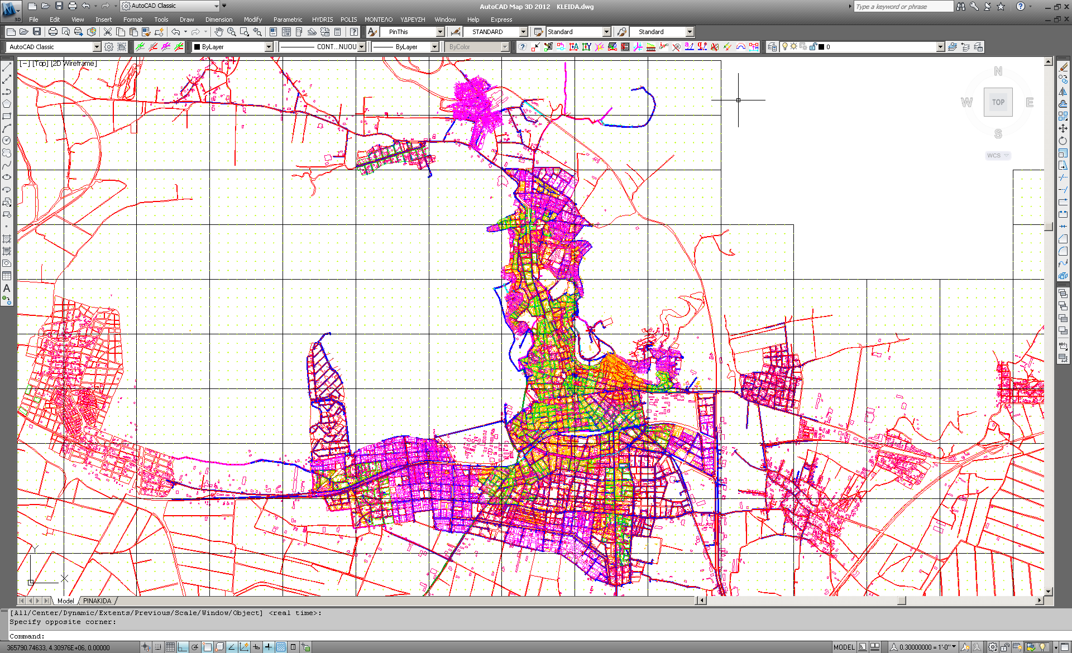
Σχήμα 3. Διασύνδεση δεδομένων SCADA με λογισμικά CAD και GIS

